Slide 1


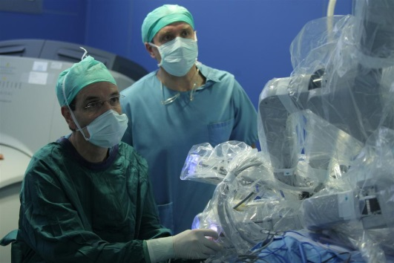
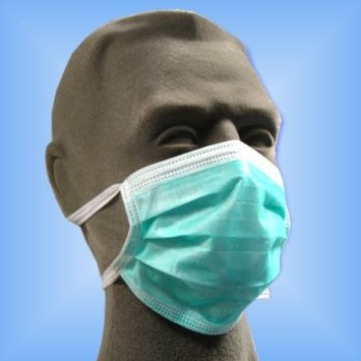
Normas de higiene en un hospital
Michael Palomino, Lima
25-04-2017
www.med-etc.com

Slide 2

Evitar infecciones por higiene
El higiene en un hospital es para evitar infecciones en el hospital (infecciones nosocomiales). Infecciones hospitalarias provocan más costos sociales y más mortalidad. Estimaciones indican para España una cuota de 6,54% que sufren de una infección hospitalaria como paciente en un hospital (reporte de Las Palmas del año 2007: http://www.cgtsanidadlpa.org/f/opes/aux_enfermeria/T13-AE-SCS-2007.pdf)

Slide 3
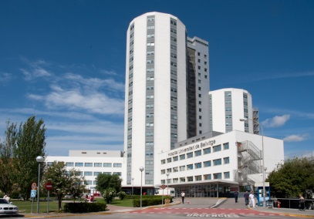
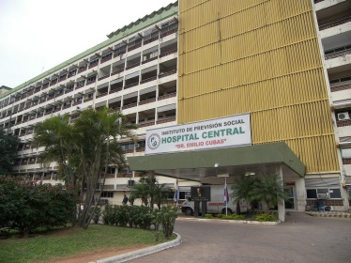
Evitar infecciones por higiene
La cuota de infecciones depende del número de camas y la frecuencia, de la existencia de una Unidad de Cuidados Intensivos. Según el reporte de Las Palmas en España 60% de los muertos relacionados con las infecciones nosocomiales son debidas a neumonías.
La conexión es así: pacientes de cáncer o de otras enfermedades tienen sistemas flojos y por eso tienen muchas veces como efecto secundario una neumonía y mueres por neumonía.
Y: en los hospitales no saben nada del bicarbonato de sodio y de algarrobina y por eso dejan morir pacientes de cáncer todavía en lugar de curarles…

Slide 4

Infecciones hospitalarias
Las infecciones hospitalarias en España tienen
un foco de 80% con:
1. Neumonías (la infección la más frecuente).
2. Infecciones urinarias,
3. Bacteriemias (bacterias en la sangre, sepsis),
4. Infecciones por heridas quirúrgicas.
En “América” Latina las cifras son otras porque hay más TB por la pobreza por la falta de comida buena y por la falta de vidrios en las casas en las montañas frías y en zonas con vientos fríos.
Además los gérmenes de TB y de difteria son fuertes y se transmiten aun por el polvo en el aire a distancias grandes. Por eso cada polvo en un hospital con enfermos de TB es un peligro. ¡Mejor sería de instalar casas de TB separadas!

Slide 5
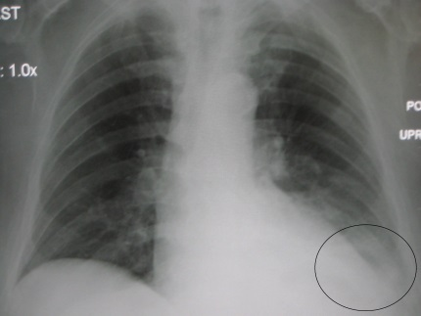
Infecciones: neumonía y bronquitis
La infección hospitalaria la más frecuente en España es la neumonía y la bronquitis que viene por la aspiración de secreciones gástricas y orofaríngeas de pacientes. Eso pasa cuando hay sobre todo
-- una tráquea cortada (traqueotomía)
-- contactos con equipos de respiración,
-- contactos con equipos de anestesia,
-- contactos con tubos para dar aire al paciente (tubos endotraqueales), o
-- contactos con la broncoscopia (tubo con cámara en la tráquea para ver los pulmones) etc.

Slide 6
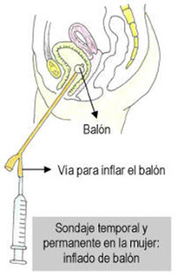
2. Infecciones urinarias
90% de las infecciones urinarias en hospitales son provocadas por manipulaciones instrumentales de las vías urinarias (sondaje vesical), y muchos casos pasan por falta de atención (inadvertidas).
Factores son
-- la duración de una aplicación,
-- la edad y
-- con mujeres hay más que
con hombres.

Slide 7
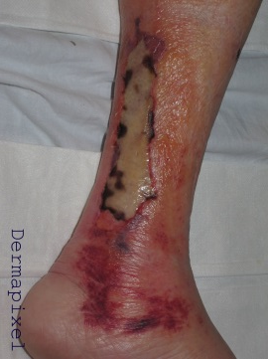
3. Infecciones de heridas
Infecciones de heridas quirúrgicas varían según el grado de contaminación:
-- heridas limpias se infectan por 1 a 5%,
-- heridas un poco contaminadas: 5 a 15%,
-- heridas contaminadas: 15 a 30%,
-- heridas sucias o infectadas: 40 a 60%.
Hay más factores: el riesgo es más
-- con una intervención abdominal
-- cuando la operación dura mucho
-- cuando la cirugía es contaminada o infectada
-- cuando el paciente sufrió tres o más enfermedades subyacentes ya.

Slide 8
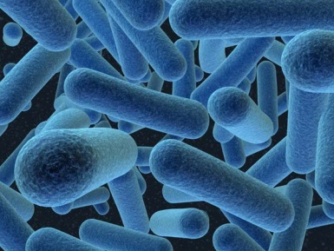
4. Infecciones bacterianas en la sangre
El principio para infecciones bacterianas es así: De la fuente de infección bacteriana
sale un agente que infecta su huésped.
Bacterias en la sangre vienen mayormente de un foco infeccioso, sobre todo del tracto urinario, neumonía, herida quirúrgica. Vienen por la instrumentalización intravascular, por contaminación de líquidos de perfusión, sobre todo por catéteres intravenosos.

Slide 9
Medidas para más higiene en hospitales 01
En España las infecciones hospitalarias son registrados y comunicados al Comité de Higiene del Hospital. Los comités de los hospitales determinan medidas de prevención.
Lavar manos con una técnica clara con jabón; si es antes de una acción
quirúrgica con un jabón anti-
séptico durante 5 minutos.

Slide 10
Medidas para más higiene en hospitales 02
2. Limpieza del ambiente: limpieza, desinfección, esterilización, desinsectación (con empresa especial), desratización
(con empresa especial).
3. Limitar acciones con material biológico al mínimo en condiciones de asepsia, tan efectivo que posible, usando el
menor tiempo posible.

Slide 11
Medidas para más higiene en hospitales 03
4. Reducir contactos con pacientes contagiosos: medidas de aislamiento, reducir visitas, proteger a los pacientes con riesgo elevado.
Una medida simple es
ponerse máscaras protectores.
Pero muchos pacientes con enfermedades contagiosas no saben lo que es una máscara (!) ni son obligados de ponerse una (!).

Slide 12



Fin
Michael Palomino, Lima
Medicina natural que cura de verdad
25 de abril 2017
www.med-etc.com -> ESP

Slide 13
Fuentes
Fuente principal fue el reporte de Las Palmas del año 2007:
http://www.cgtsanidadlpa.org/f/opes/aux_enfermeria/T13-AE-SCS-2007.pdf
Fuentes de fotos: colección de fotos de Powerpoint.

